Slide 1
Análisis EDA para verificar si es posible pronosticar precipitaciones utilizando un modelo de machine learning
Josefina Solis
Marcelo Zevallos

Slide 2

Índice:
Introducción
Descripción de los datos
Reemplazo de datos nulos
Revisión de datos duplicados
Análisis univariante
Normalización
Cantidad de datos restantes sin Outliers
Análisis de correlación

Slide 3
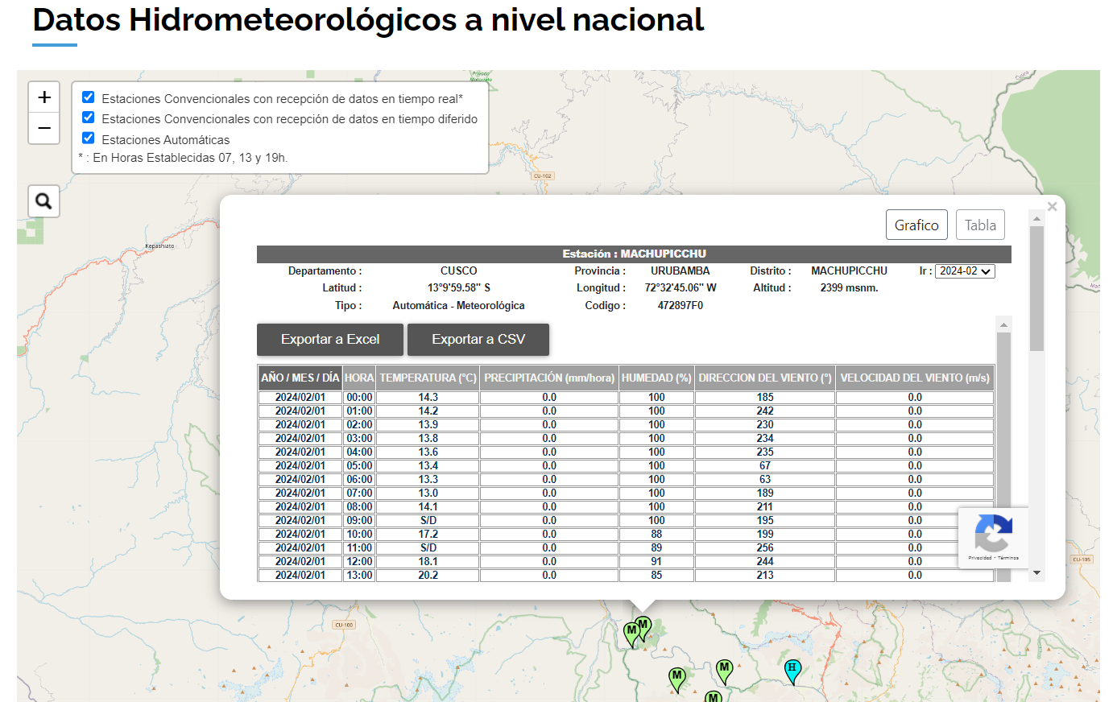



Introducción
https://www.senamhi.gob.pe/?p=estaciones

Slide 4
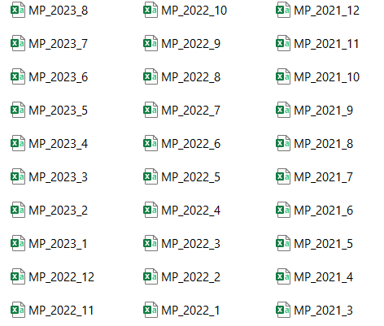
Introducción
Unir archivos
2020 - 2023
Ordenar dataset completo
Imputar valores nulos
Obtener valores diarios

Slide 5
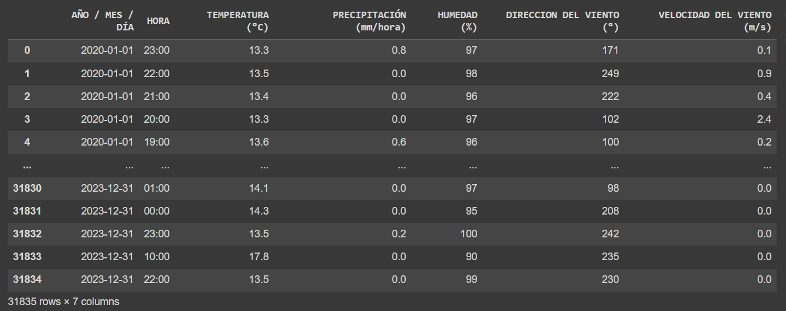
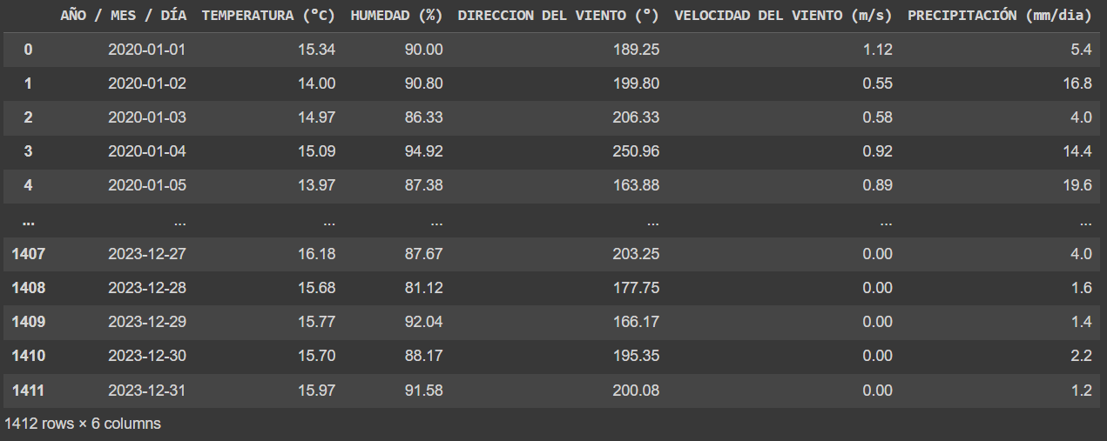
2. Descripción de los datos
Luego imputación + datos diarios:

Slide 6
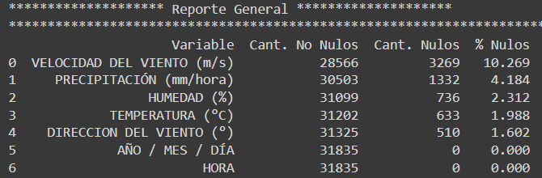
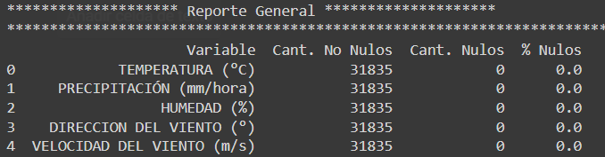
3. Reemplazo de datos nulos
Imputación: sklearn iterativo

Slide 7
4. Revisión de datos duplicados
No hay presencia de datos duplicados

Slide 8
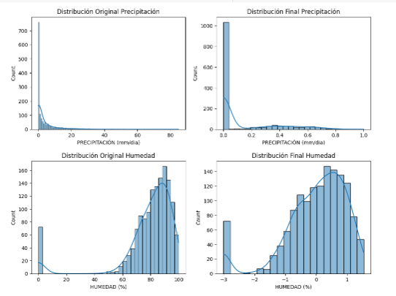
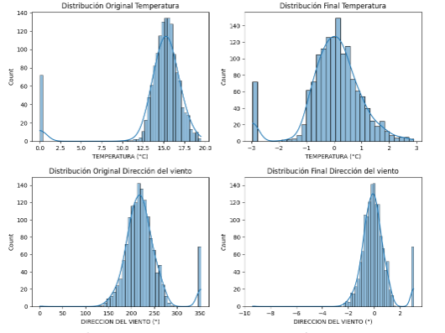
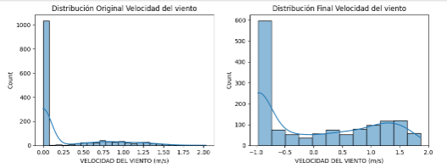
5. Análisis univariante

Slide 9
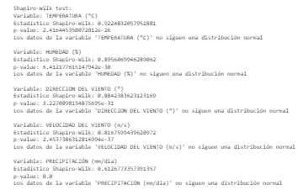
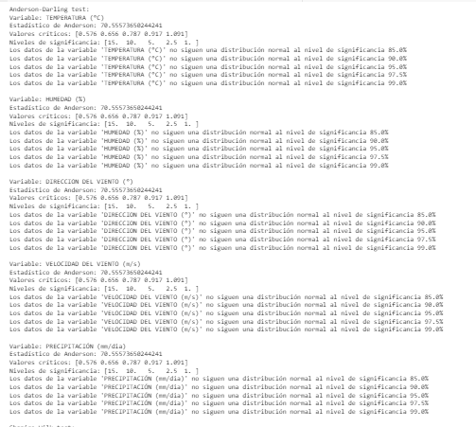
6. Normalización
Test Shapiro
Test Anderson

Slide 10
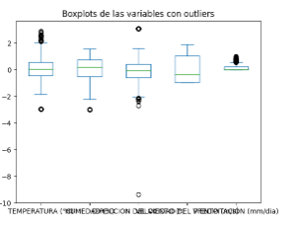
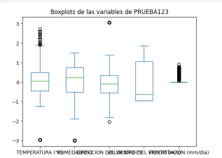
7. Cantidad de datos restantes sin outliers
Outliers (1412,5)
Sin Outliers (KNN) (1195,5)

Slide 11
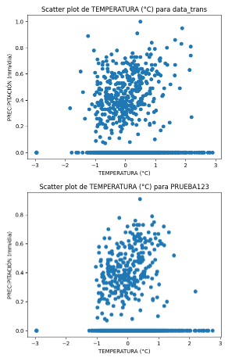
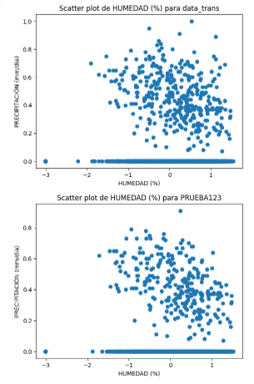
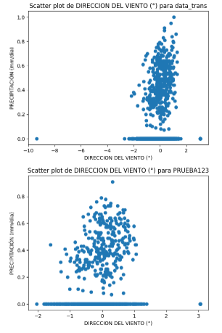
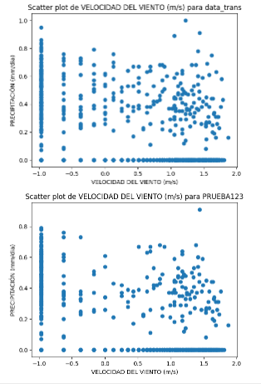

Slide 12
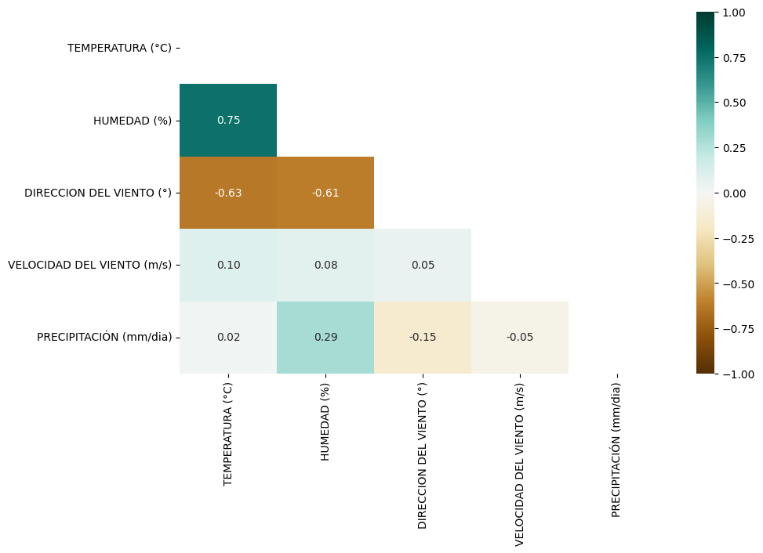
8. Análisis de correlación
Variables numéricas, solo hay una nominal
Con outliers

Slide 13
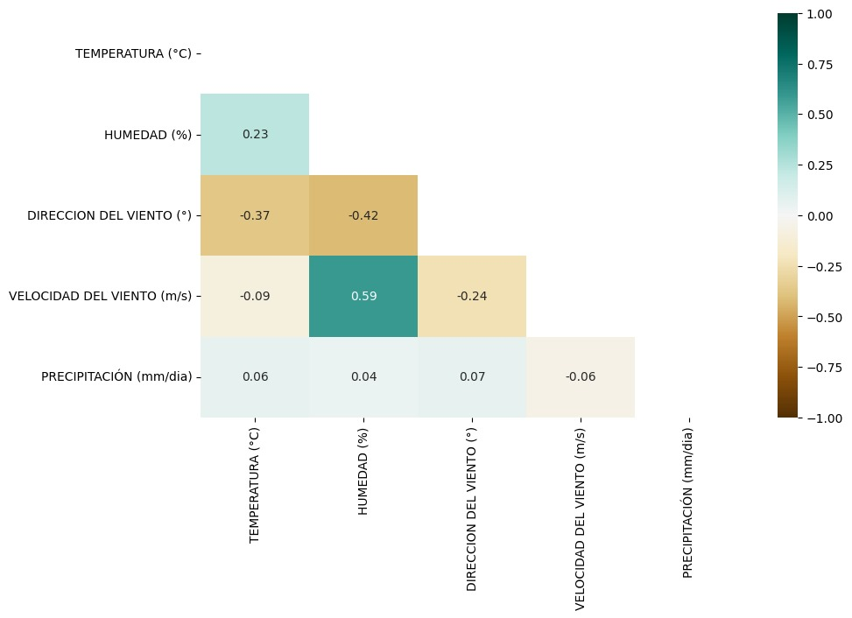
8. Análisis de correlación
Sin outliers

